Slide 1
A vajda, a király és a nádor. (Drakula, Mátyás király, Esterházy Pál és egy Netflix-sorozat)
Nagy Levente

Slide 2
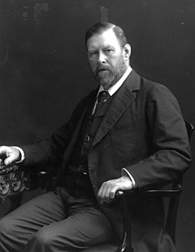
Bram Stoker (1847-1912)
„Nekünk székelyeknek jogunk van rá, hogy büszkék legyünk, […] Ide […] az Izlandról érkező ugor törzs hozta magával azt a harci szellemet, amelyet egyenesen Thortól és Odintól örököltek. […] Amikor megérkeztek [az őseink], a hunokat találták ezen a helyen, […] akikről […] úgy tartották, hogy ereikben azoknak a régi boszorkánymestereknek a vére csörgedezik, akik, miután elűzettek a szittyák földjéről, ördögökkel párosodtak a pusztában. Bolondok, bolondok! Hiszen melyik ördög vagy boszorkány lehetett valaha is oly hatalmas, mint Attila, akinek a vére azóta is ezekben az erekben zúg? A gróf feltartotta a kezét. […] Ó, ifjú uram, a székelyek – és az ő szívük és kardjuk, a Drakula nemzetség -- dicső hírneve joggal jutott oly magasságokba, ahová holmi Habsburgoké vagy Romanovoké sosem érhet.” (Drakula, ford. Bartók Imre, Helikon, Bp., 2021, 41-42.)

Slide 3
Jordanes, Getica (6. sz.)
Stoker, Dracula, 1897
„Filimer, a gótok királya […] alattvalói között néhány varázslónőt talált, akiket […] seregével messzire kergetve, arra kényszerített őket, hogy a pusztaságban bolyongjanak. Amikor ezeket a pusztaságban kóborlókat meglátták a tisztátalan lelkek ölelésben egyesültek velük, ezt az igen vad fajt hozták a világra, amely először a mocsarakban lakott; és ez a kicsi, rút, hitvány és emberszerű nép arról volt ismert, hogy az emberi beszédet csupán utánozni tudta.” (Ford. Kiss Magdolna, 66-67)
„Úgy tartották, hogy ereikben azoknak a régi boszorkánymestereknek a vére csörgedezik, akik, miután elűzettek a szittyák földjéről, ördögökkel párosodtak a pusztában.”

Slide 4
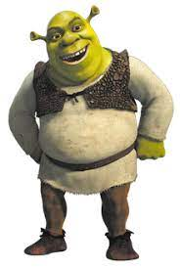
Charles Perrault (1628-1703), Contes de ma mere l’Oye, 1697.
Hongrois = ogre
„A vad ugorok és a hunok nevének egyesítéséből született meg a magyarok neve. Ez a tatár törzs a Volga mentéről jött Daciába és Pannoniába, ahol magukat Hunni-Gours-nak, azaz Hongrois-nak kezdték nevezni. Nos, a mi tündérmeséink ogré-i nem mások, mint ezek az hongrois-k, akik a gyenge és zamatos húsú kisgyermekeket felfalják.”
(Lettres sur les contes des fées, Paris, 1826, 176.)

Slide 5
Vlad téli hadjárata, 1462. január-február

Slide 6
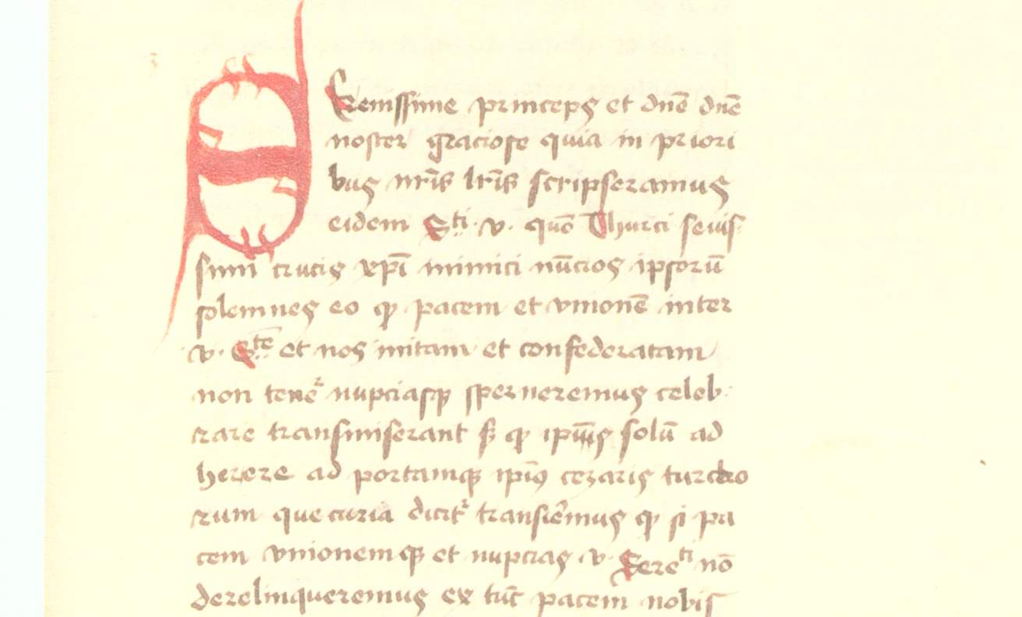
Drakula levele Mátyásnak, Újvár (Bukarest), 1462. február 11. (Bayerische Staatsbibliothek, Wolfenbüttel, Herzog August Bibliothek)
„Megöltünk mindenkit, férfiakat és nőket, nagyokat és kicsinyeket […] összesen mintegy 23 884 törököt és bolgárt, nem számítva ide azokat, akik bennégtek a házaikban, így fejeiket katonáim nem tudták bemutatni hivatalnokaimnak, hogy megszámolják. […] Tudja meg Felséged, hogy nem magam miatt szegtem meg a békét a törökkel, hanem Felséged és a Magyar Szent Korona, valamint az egész kereszténység dicsőségére és a katolikus hit megerősítésére (propter honorem Serenitatis Vestre eiusque Sacre Corone, totiusque christianita conservationem fideique catholice roborationem).”
1462. márc. 4-én Budán Mátyás átadja a levelet Pietro di Tommasi, velencei követnek

Slide 7
Vlad Mátyás királynál

Slide 8
Drakula levelének a házasságra vonatkozó része
„Krisztus keresztjének felette kegyetlen ellensége, a török újabb követeket küldött hozzánk, és azt kéri, hogy a felségeddel kötött békét és szövetséget, valamint a menyegzőt bontsuk fel és csak a velük kötött egyezséghez tartsuk magunkat. Kérik továbbá, hogy jelenjünk meg személyesen a török császár udvarában. Amennyiben továbbra is ragaszkodnánk a felségeddel megkötött szövetséghez és békéhez, valamint a menyegző megtartásához úgy, ők felbontják a velünk kötött békét.”

Slide 9
Drakula vajda szerelmi kalandjai és a Hunyadiak
Drakula
Szilágyi Jusztina
Hunyadi Marina
Hunyadi Marina nőtestvére
Oláh István
Mancila de Rabenstein
Mihnea vajda
Oláh Miklós
Esterházy Pál

Slide 10
Drakulától Esterházy Pálig
Oláh István– Huszár Borbála
Oláh Miklós
Oláh Orsolya
(1. Bona György)
(2. Császár Kristóf)
Oláh-Császár Miklós
(Zluny Anna)
Oláh-Császár Orsolya
(Dersffy Ferenc)
Dersffy Orsolya
1. Mágócsy Ferenc
2. Esterházy Miklós
Esterházy Miklós
Nyáry Kisztina
Drakula—Hunyadi Marina

Slide 11
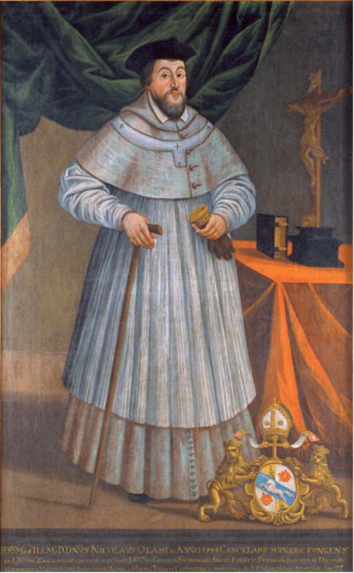
Drakula és Oláh Miklós( 1493-1568) a fraknói ősgalériában (1660-1700)

Slide 12
A hírek szárnyra kelnek
Nyugat-európai hagyomány
Balkáni hagyomány (bizánci, oszmán)
Sankt Gallen-i kézirat 1462. novembere előtt, (talán), német, Stiftsbibliothek, Cod. Sang. 806.
Janus Pannonius, 1462 december (latin)
Michael Beheim, Von ainen Wutrich der hiess Trakle Waida von der Walachei, Bécs-Bécsújhely, 1463.
Piccolomini, Comentarii, 1464. augusztus 14. előtt (latin)
Thomas Ebendorfer, 1464. január 12. előtt (Chronica Rerum Romanorum)
Dukasz (1400-1470),
Laonikosz Khalkokondülész (1423-1490)
Kritobulosz (1410-1470)
Neszri (1480-1500)
Turszun bég (1480-1500), Kazîklî
Kemálpasazádé, 1533-1534

Slide 13
Drakula levelének átírása
Piccolomini:
1462-ben követelte tőle az adót a török császár, akinek hűbérese volt. Erre ígéretet tett, hogy elmegy Drinápolyba, s magával viszi az adót; és hogy biztonságban utazhassék, menlevelet kért az egyes helyi elöljárókhoz. Ezt meg is kapta. Miután azonban seregével átkelt a befagyott Dunán, a fogadására siető török elöljárókat kardélre hányta, majd végigportyázván a vidéket több mint huszonötezer férfit és nőt gyilkolt le. A leggyönyörűbb lányok is áldozatul estek kegyetlenkedéseinek, pedig a vlachok könyörögtek, hadd vehessék őket feleségül.
Ebendorfer:
Ezután Drakula Nikápolyba ment, ahol huszonötezer embert megölt, köztük a legszebb nőket is, pedig katonái közül néhányan kérték, hogy azokat feleségül vehessék. De a vajda azokat a nőkkel együtt miszlikbe vágatta.

Slide 14
Beheim
Röplap: Strasbourg, 1500
„Kedvére volt s kedvére tett,
ha kiomló vért nézhetett,
hiszen szokása volt az,
hogy friss vérben mosott kezet,
mit, ha asztalnál épp evett,
előre odahordat.”

Slide 15
Drakula Pilátus szerepében, oltárkép Maria am Gestade templom, Bécs (1460-1470)
„Pilátus feliratot is készített és rátétette a keresztre. Ez volt ráírva: A NÁZÁRETI JÉZUS, A ZSIDÓK KIÁRLYA. A zsidók közül sokan olvasták ezt a feliratot, mely héberül, latinul és görögül volt írva, ugyanis közel volt a városhoz az a hely, ahol megfeszítették Jézust. A zsidók főpapjai akkor szóltak Pilátusnak: ne azt írd a zsidók királya, hanem ahogyan ő mondta: A zsidók királya vagyok. Pilátus így válaszolt: amit megírtam, megírtam. (Jn 19, 19-22).

Slide 16
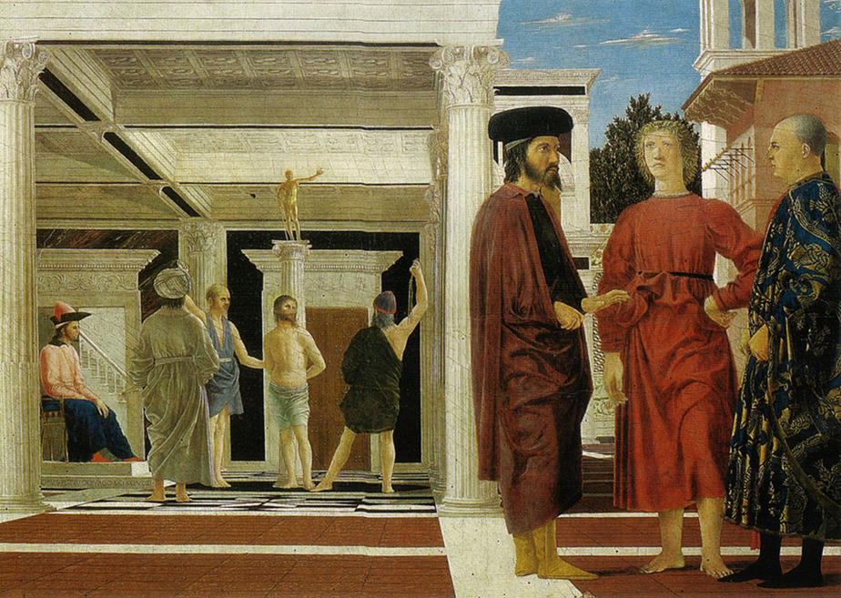
Krisztus Pilátus előtt, 1460-1465, Ljubljana, Narodna galerija Piero della Francesca, Flagellazione, 1459 Galleria Nazionale delle Marche, Urbino

Slide 17
A propaganda hatalma
A katolikus vallásért harcoló Vladból lesz:
keresztényüldöző
a kereszténység árulója
a propaganda központja Bécs
Mozgatói: bécsi szász diákok+ Michael Beheim
„Alázatosan kérem tehát Nagyságodat, hogy ne tekintsd eltévelyedésemet és súlyos vétkemet, hiszen oktalanságomban vétkeztem ellened s cselekedtem gonoszságot a földeden -, hanem könyörüljön meg rajtam kegyességed, s engedje meg, hogy elküldhessem hozzád követeimet. Ismerem Erdély egész területét és egész Magyarországot, tapasztalatokat szereztem földjéről és belső helyzetéről egyaránt. Ha Császári Nagyságod beleegyezik, vétkemért engesztelésül Erdély egész földjét a kezedbe helyezhetem; ha pedig azt birtokba vetted, már egész Magyarországot hatalmad alá vetheted. már egész Magyarországot hatalmad alá vetheted. A továbbiakat követeim fogják ismertetni elötted.”
(Vlad levele II. Mohamednek, 1462. november 7)

Slide 18
Köszönöm szépen a figyelmet!

